Slide 1
Noip入门

Slide 2
Task
What's C++?
算术表达式
变量及其输入
顺序结构
分支结构

Slide 3
What's C++

Slide 4
Concept
Language:C,C++,Pascal,Python
IDE:Dev Cpp,Visual studio,Sublime text

Slide 5
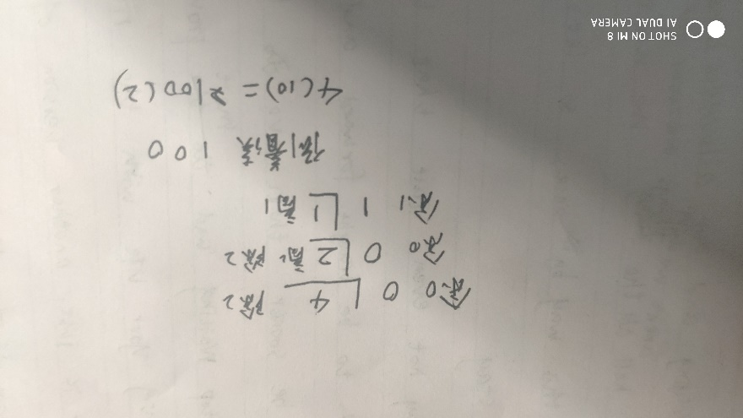
关于二进制
计算机用二进制
逢二进一
短除法
二进制转十进制
从最低位每一位乘2的0到n次方加起来
0 * （2 ^ 0） + 0 * (2 ^ 1) + 1 * (2 ^ 2) = 4

Slide 6
算术表达式

Slide 7
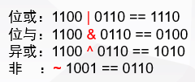
数字运算符
Q:什么是二进制？
十进制
+,-,*,/
%
二进制
|,&,~,^
<<,>>

Slide 8
逻辑运算符
Q:什么是逻辑运算符？
<,>,==,>=,<=
||,&&,!
(2>3)||(1<2) = 1
(2>3)&&(1<2) = 0
!(2>3) = 1

Slide 9
Practice
1(10)=?(2),2(10)=?(2),4(10)=?(2),8(10)=?(2)
6(10)=?(2),15(10)=?(2)
((((1+2)-3)*4)/5)=?
(((((1|2)&3)^4)>>5)<<6)=?

Slide 10
Q:讲了这么多还是没有搞清楚，这和编程序有啥关系？
A:那我们先来看一个程序

Slide 11
你好，世界
Hello World

Slide 12
在写题之前，我们需要先看题

Slide 13
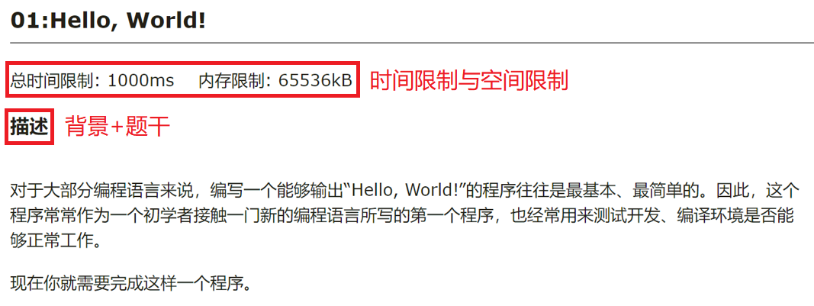

Slide 14
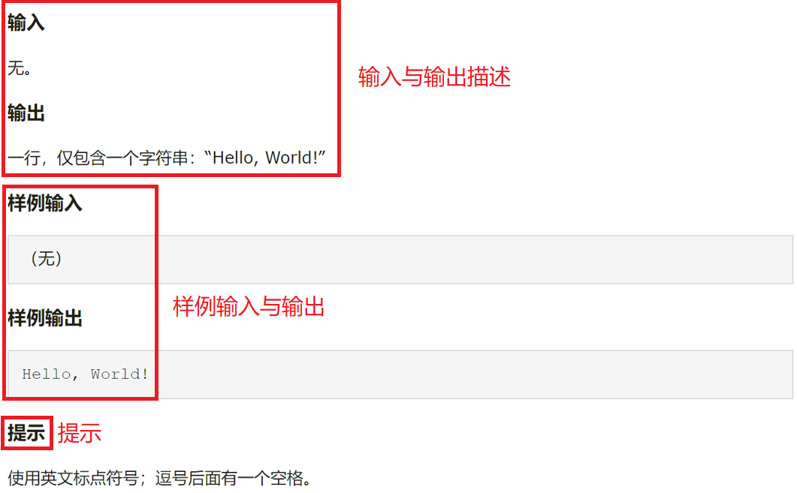

Slide 15
题目的要素
时间限制与空间限制：程序要在限制内完成运算
题目背景与题目描述：不论背景多么花哨，最终落足于题目描述
输入与输出格式描述：条件给出的方式，答案输出的方式
样例输入与样例输出：举例说明，不代表最终测试数据
提示：可能没有提示

Slide 16
这道题的代码

Slide 17
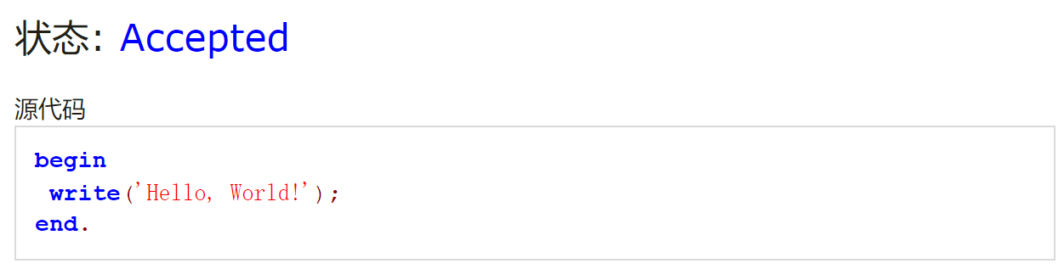
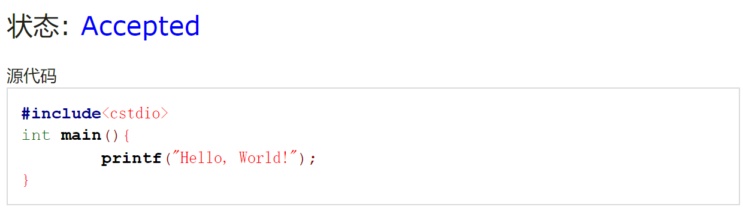
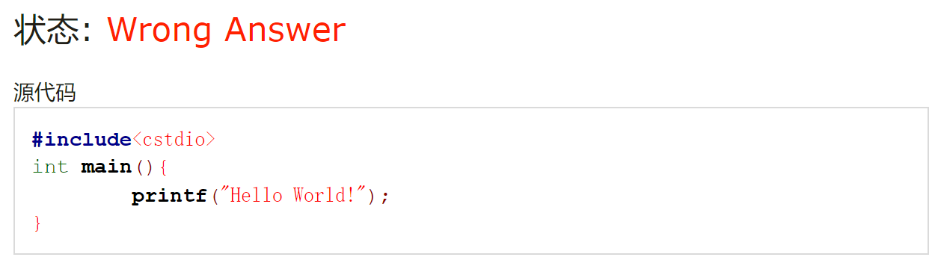
第一份是Pascal，第二、三份是C++。在这里我们可以清晰感受到什么是：“编程语言不同”。
输出必须要和标准答案一模一样，否则不计分
重温概念：AC、WA、RE、TLE、MLE

Slide 18
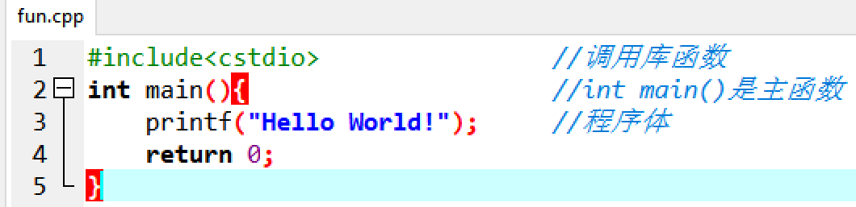
代码结构
老师我有一大堆问题要问
using namespace std;
我知道……

Slide 19
代码结构
什么是库函数？什么是cstdio
什么是主函数？什么是main
什么是程序体？
printf是干什么的？return 0又是干什么的？
这是在哪里截的图？为什么名字叫做fun.cpp？cpp是什么？
为什么有的地方写分号有的地方没有写？
any question？

Slide 20
A+B Problem
任何一个伟大的思想，都有一个微不足道的开始。

Slide 21
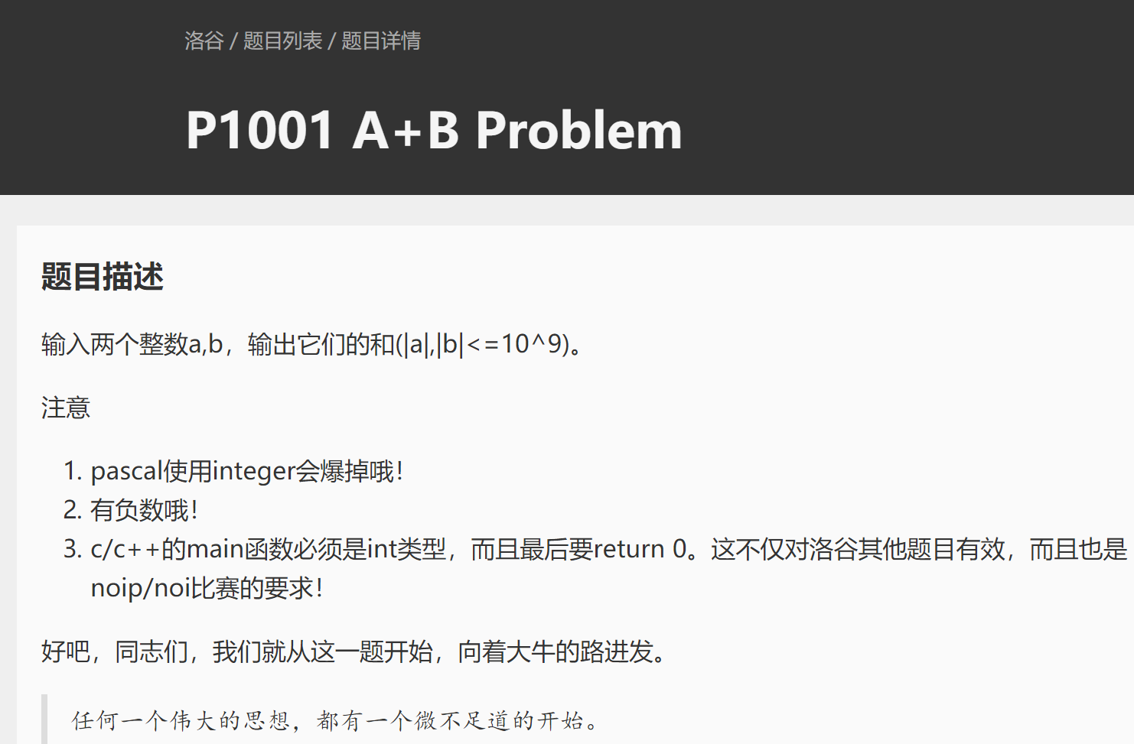

Slide 22
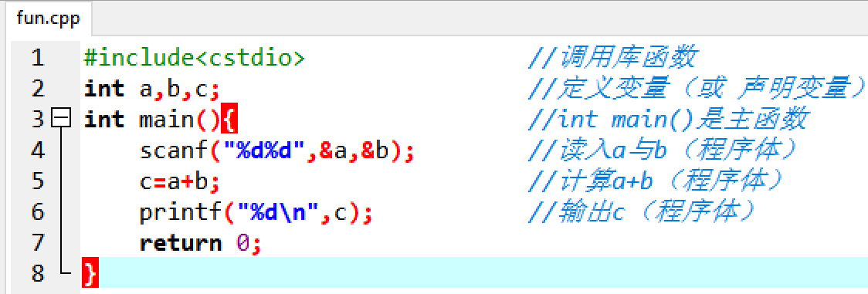
代码结构
我又有一大堆问题要问
我知道……

Slide 23
代码结构
变量是什么？为什么要定义变量？直接用abc不可以吗？
int是什么？
我猜scanf是读入的意思，但那个%d是什么？为什么printf也有了%d？%d是蓝色的，不会输出吗？
c=a+b可不可以写成a+b=c？
any question？

Slide 24
变量及其输入

Slide 25
Concept
变量&常量
数据类型：
(unsigned)int&(unsigned)long long
float&double
char&char[]&string(ASCII included)
我们下次再讲时空分析

Slide 26
输入输出数据
scanf与printf：
调用库：<cstdio>
格式：scanf/printf(“%d %d”,&a,&b);
其中%d是参数，可以更换；a是变量，可以更换；
在读入中，会按照“……”的格式读入，如果遇见%d一类的参数，会自动识别。但是如果%d与%d之间没有任何空格等分隔符，也能识别数字。
在输出中，会按照“……”的格式原封不动输出字符，如果遇见%d一类的参数，会根据意义寻找之后的变量，并将变量的值输出

Slide 27
输入输出数据
scanf与printf常见的参数：
%d,%lld(%I64d),%ulld：d表示int，ll表示long（加长），lld表示long long，ulld表示unsigned long long
%c,%s：c表示char，s表示字符串，只可以用于读入char[]
%f,%lf,%.2f(%.2lf)：f表示float，l表示long（加长），lf表示double，.2lf表示保留两位小数输出double
\n,\t：\n表示换行（Enter回车键），\t表示缩进（Tab缩进键）

Slide 28
输入输出数据
scanf与printf常见错误：
scanf单个数字时不加&，printf加&，scanf字符串时加&
参数与变量对应错误
小数输出时未规定输出位数
忘记\n或空格
输出中文字符

Slide 29
读入与输出数据
此外还有cin，cout，gets，puts，getchar，putchar，getline等各种输入输出方式。以后会有涉及。

Slide 30
顺序结构与分支结构

Slide 31
顺序结构
就是一步一步做呗

Slide 32
分支结构
如果满足条件就做A，否则就不做（或者做B）

Slide 33
循环结构
这里不讲

Slide 34
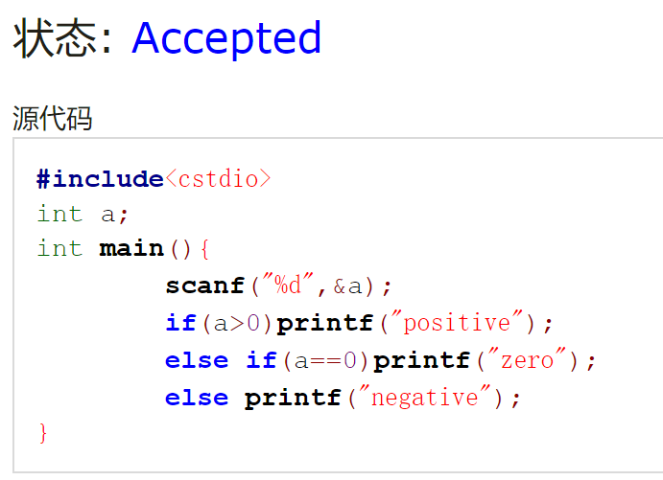
if-else语句

Slide 35
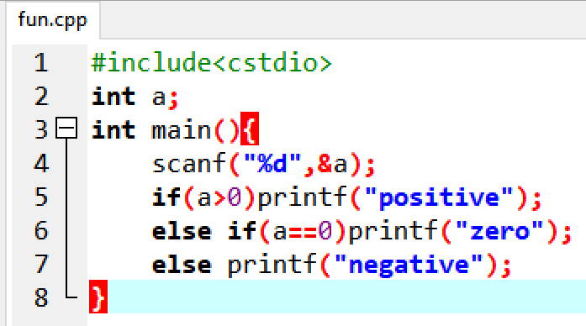
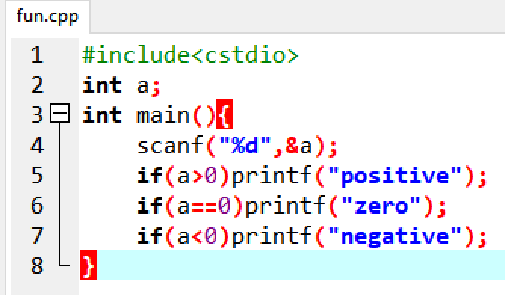
if-else语句
else是跟着哪一个if呢？
if后面可不可以不接else呢？
为什么是两个等号？a==0？
条件可不可以不打()？
执行语句可不可以打{}？
any question？

Slide 36
if-else语句
if-else语句常见错误：
不打分号（一般是pascal选手转C++的常见错误）
else紧跟的if判断错误

Slide 37
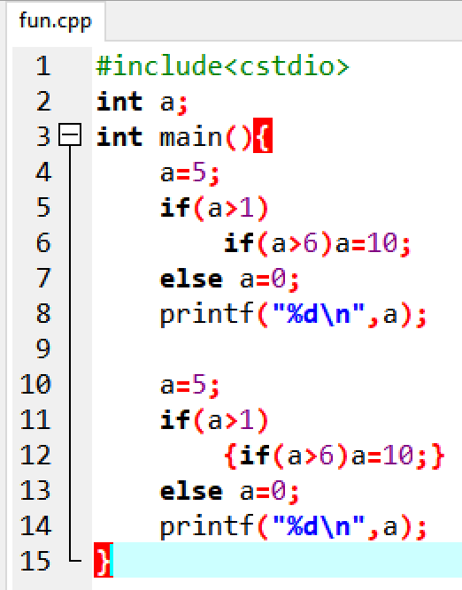
Practice

Slide 38
Summary
What's C++：什么是语言，什么是Dev C++
算数表达式：数字运算符，逻辑运算符，二进制与十进制
[插叙]题目的要素，C++代码的结构
变量及其输入：数据类型，scanf与printf
顺序结构
分支结构：if-else语句

Slide 39
Assignment
注册openjudge与luogu
openjudge 1.1 01
openjudge 1.2 07
openjudge 1.3 01
openjudge 1.4 04
如果不熟练或者不过瘾可以（一定）自己加餐

Slide 40
Thanks

